Slide 1
第六章 树和二叉树
6.1 树的结构定义和基本操作
6.2 二叉树
6.3 遍历二叉树
6.4 线索二叉树
6.5 哈夫曼树及其应用
6.6 树和森林
6.7 二叉树和树的应用示例

Slide 2
示例
组织机构:
人民代表大会
人大常委会
专门委员会
资格审查
委员会
香港基本法
委员会
法制工作
委员会
预算委员会

Slide 3
示例
家谱：
张源
张明
张亮
张丽
张林
张维
张平
张华
张群
张晶
张磊

Slide 4
示例
目录：
数据结构
第一章
第二章
第三章
1.1节
1.2节
2.1节
2.2节
2.3节
2.1.1段
2.1.2段

Slide 5
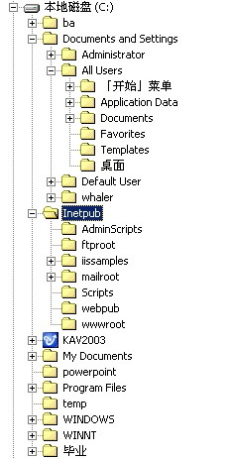
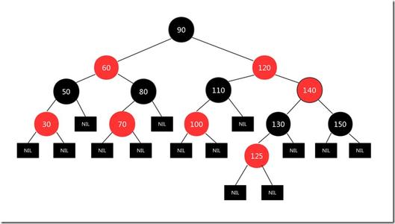
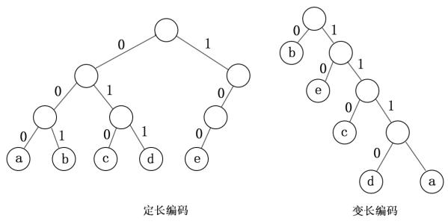
示例

Slide 6
6.1 树的结构定义和基本操作
树是一类重要的非线性数据结构，是以分支关系定义的层次结构
（1）树的定义
树是由n(n≥0)个结点组成的有限集合T，非空树满足：
a) 有一个称之为根(root)的结点
b) 除根以外的其余结点被分成m(0≤m<n)个互不相交
的集合T₁， T₂ ，…， T_{m}，其中每一个集合本身又
是一棵树，且称为根的子树
树的递归定义刻画了树的固有特性，即一棵非空树是由若干棵子树构成的，而子树又可由若干棵更小的子树构成

Slide 7
（2）树的表示方法
A
1层
2层
3层
4层
特点 除根结点外，每个结点都仅有一个前趋(父)结点
B C D
其它表示方法
嵌套集合表示法
凹入表表示法
广义表表示法
E F G H I
J

Slide 8
（3）基本术语
结点的度 结点拥有的子树数目。
叶子(终端)结点 度为0的结点。
分支(非终端)结点 度不为0的结点。
树的度 树的各结点度的最大值。
内部结点 除根结点之外的分支结点。
双亲与孩子(父与子)结点 结点的子树的根称为该结点的孩子；该结点称为孩子的双亲。
兄弟 属于同一双亲的孩子。
结点的祖先 从根到该结点所经分支上的所有结点。
结点的子孙 该结点为根的子树中的任一结点。

Slide 9
（3）基本术语
结点的层次 表示该结点在树中的相对位置。根为第一层，其它的结点依次下推；若某结点在第L层上，则其孩子在第L+1层上。
堂兄弟 双亲在同一层的结点互为堂兄弟。
树的深(高)度 树中结点的最大层次。
有序树 树中各结点的子树从左至右是有次序的，不能互换。否则，称为无序树。
路径长度 从树中某结点N_{i}出发，能够“自上而下地”通过树中结点到达结点N_{j}，则称N_{i}到N_{j}存在一条路径，路径长度等于这两个结点之间的分支数。
树的路径长度 从根到每个结点的路径长度之和。
森林 是m(m≥0)棵互不相交的树的集合。

Slide 10
（4） 树的基本操作
1)初始化操作 initiate(T)
2)求根函数 root(T) / root(x)
3)求双亲函数 parent(T,x)
4)求孩子结点函数 child(T,x,i)
5)求右兄弟函数 right_sibling(T,x)
6)建树函数 crt_tree(x,F)
7)插入子树操作 ins_child(y,i,x)
8)删除子树操作 del_child(x,i)
9)遍历操作 traverse(T)
10)清除结构操作 clear(T)

Slide 11
6.2 二叉树
（1） 二叉树的概念
二叉树的定义 二叉树是n(n≥0)个结点的有限集合，它或为空树(n=0)，或由一个根结点和两棵互不相交的左子树和右子树的二叉树组成。
二叉树的特点
定义是递归的
0≤结点的度≤2
是有序树
二叉树的每个结点至多只有两棵子树，且子树有左右之分，其次序不能任意颠倒。

Slide 12
6.2 二叉树
二叉树结点的子树要区分左子树和右子树，即使只有一棵子树也要进行区分，说明它是左子树，还是右子树。这是二叉树与树的最主要的差别。图6.8列出二叉树的5种基本形态，图6.8(C) 和图6.8（d）是不同的两棵二叉树。
A
A
A
A
左子树
右子树
左子树
右子树
(a)
空二叉树
(b)
根和空的左右子树
(c)
根和左子树
(d)
根和右子树
(e)
根和左右子树
二叉树的5种形式

Slide 13
6.2 二叉树
满二叉树
完全二叉树

Slide 14
6.2 二叉树
满二叉树：
一棵深度为k且有2^{k}-1个结点的二叉树称为满二叉树。
完全二叉树：
若一棵二叉树至多只有最下面的两层上结点的度数可以小于2，并且最下面一层上的结点都集中在该层最左边的若干位置上，则此二叉树称为完全二叉树。

Slide 15
6.2 二叉树
完全二叉树
完全二叉树
完全二叉树

Slide 16
6.2 二叉树
1
1
满二叉树
2
3
2
3
4
5
6
7
4
5
6
7
1
8
9
10
11
12
13
14
15
2
3
4
5
6
7
完全二叉树
8
9
10
11
12

Slide 17
（2）二叉树的性质
性质1 二叉树的第i层上至多有2^{i-1}(i≥1)个结点。
性质2 深度为k的二叉树至多有2^{k}-1个结点(k≥1)。
性质3 对任何一棵二叉树T，如果其终端结点数为n₀，度为2的结点数为n₂ ，则n₀ = n₂ + 1。
性质4 具有n个结点的完全二叉树的深度为 ⎣log₂n⎦+1。
性质5 一棵具有n个结点的完全二叉树(又称顺序二叉树)，对其结点按层从上至下(每层从左至右)进行1至n的编号，则对任一结点i(1≤i≤n)有：
(1)若i>1，则i的双亲是⎣i/2⎦；若i=1，则i是根，无双亲。
(2)若2i≤n，则i的左孩子是2i；否则， i无左孩子。
(3)若2i+1≤n，则i的右孩子是2i+1；否则， i无右孩子。

Slide 18
进入节点分支数=n₀+n₁+n₂-1
离开节点的分支数=n₁+2n₂
n₁+2n₂₌ n₀+n₁+n₂-1
n₂₌n₀-1

Slide 19
假设深度为k，有2^{k-1} -1< n ≤ 2^{k} -1 且k是整数
2^{k-1} ≤ n < 2^{k}
K-1 ≤ log₂n < K
K-1= ⎣log₂n⎦

Slide 20
（3）二叉树的基本操作
1)初始化操作 initiate(BT)
2)求根函数 root(BT) / root(x)
3)求双亲函数 parent(BT,x)
4)求孩子结点函数 lchild(BT,x) / rchild(BT,x)
5)求兄弟函数 lsibling(BT,x) / rsibling(BT,x)
6)建树函数 crt_bt(x, LBT, RBT)
7)插入子树操作 ins_lc(BT,y,x) / ins_rc(BT,y,x)
8)删除子树操作 del_lc(BT,x) / del_rc(BT,x)
9)遍历操作 traverse(BT)
10)清除结构操作 clear(BT)

Slide 21
（4）二叉树的存储结构
顺序存储
链式存储

Slide 22
二叉树的顺序存储
1
R
2
3
D
A
4
5
6
7
F
B
H
K
1 2 3 4 5 6 7
顺序存储
R D A F B H K

Slide 23
二叉树的顺序存储
1
R
2
3
D
A
4
5
6
7
F
B
H
K
C
S
M
8
9
10
1 2 3 4 5 6 7 8 9 10
顺序存储
R D A F B H K C S M

Slide 24
二叉树的顺序存储
1
1
R
R
2
3
2
3
D
A
D
A
5
6
4
5
6
7
B
H
B
H
M
K
M
K
10
13
8
9
10
11
12
13
14
15
1 2 3 4 5 6 7 8 9 10 11 12 13 14 15
顺序存储
R D A ∧ B H K ∧ ∧ M ∧ ∧ K ∧ ∧

Slide 25
二叉树的顺序存储
A
[存储结点数据和左、右
孩子在向量中的序号]
1 2 3 4 5
data A B C D E 1 2 3 4 5
lc 2 0 4 0 0 data A B C D E
rc 3 0 0 5 0 parent 0 1 -1 3 -4
B C
[存储结点数据和
其父结点的序号]
D
E

Slide 26
二叉树的顺序存储
#define maxlen = 100{预定义最大占用空间，最大节点数}
Typedef ElemType SqBiTree[maxlen];
SqBiTree bt;

Slide 27
C语言
typedef DataType ARR1[N4];
ARR1 a;
DataType a[N4];
例：
typedef int ARR1[N4];
ARR1 a;
/* 此处完全等价于：int a[N4]; */

Slide 28
/*这里定义了一个函数类型*/
typedef int (init_fnc_t) (void);
/*init_sequence是一个指针数组，指向的是init_fnc_t类型的函数*/
init_fnc_t *init_sequence[] = {
cpu_init, /* basic cpu dependent setup */
board_init, /* basic board dependent setup */
interrupt_init, /* set up exceptions */
env_init, /* initialize environment */
init_baudrate, /* initialze baudrate settings */
serial_init, /* serial communications setup */
console_init_f, /* stage 1 init of console */
display_banner, /* say that we are here */
dram_init, /* configure available RAM banks */
display_dram_config,
#if defined(CONFIG_VCMA9) || defined (CONFIG_CMC_PU2)
checkboard,
#endif
NULL,
};

Slide 29
/*init_fnc_ptr为指向函数指针的指针*/
init_fnc_t **init_fnc_ptr;
/*init_fnc_ptr初始化指向init_sequence指针数组，下面的循环遇到NULL结束*/
for (init_fnc_ptr = init_sequence; *init_fnc_ptr; ++init_fnc_ptr)
{
if ((*init_fnc_ptr)() != 0)
/* (*init_fnc_ptr)()为C中调用指针指向的函数 */
{
hang ();
}
}

Slide 30
链式存储结构
[三叉链表/带双亲的二叉链表]
[二叉链表]
lc data rc
lc data parent rc
bt
bt
A
A ^
^ B ^
C ^
^ B ^
C ^
^ D
^ D
^ E ^
^ E ^

Slide 31
链式存储结构
typedef struct node {
Elemtype data;
struct node *Lchild, *Rchild;
} BiTNode;
Lchild Data Rchild

Slide 32
三叉链表存储
每个结点由四个域组成，具体结构为：
Lchild Data Rchild parent
其中，data、lchild以及rchild三个域的意义同二叉链表结构；parent域为指向该结点双亲结点的指针。这种存储结构既便于查找孩子结点，又便于查找双亲结点；但是，相对于二叉链表存储结构而言，它增加了空间开销。

Slide 33
二叉树的运算
创建二叉树、插入结点、删除结点、插入子树、
删除子树、查找结点、查找子树、遍历二叉树等

Slide 34
创建二叉树
R
D
A
F
B
K
typedef struct node {
Elemtype data;
struct node *Lchild, *Rchild;
} BiTNode, *BiTree;

Slide 35
创建二叉树
T
pr
Status CreateBiTree( BiTree *T )
{
BiTree pr, pd, pa, pf, pb, pk;
pr = malloc ( sizeof ( BiTNode ) );
T = pr;
pd = malloc ( sizeof ( BiTNode ) );
pa = malloc ( sizeof ( BiTNode ) );
pf = malloc ( sizeof ( BiTNode ) );
pb = malloc ( sizeof ( BiTNode ) );
pk = malloc ( sizeof ( BiTNode ) );
pd
pa
pf
pb
pk

Slide 36
创建二叉树
T
R
pr
pr -> data = R;
pd -> data = D;
pa -> data = A;
pf -> data = F;
pb -> data = B;
pk -> data = K;
pd
pa
D
A
F
B
pf
pb
pk
K

Slide 37
创建二叉树
pr -> Lchild = pd; pr -> Rchild = pa;
pd -> Lchild = pf; pd -> Rchild = pb;
pa -> Lchild = Null; pa -> Rchild = pk;
pf -> Lchild = Null; pf -> Rchild = Null;
pb -> Lchild = Null; pb -> Rchild = Null;
pk -> Lchild = Null; pk -> Rchild = Null;
return OK;
}
T
pr
R
pa
pd
D
∧ A
pk
pb
pf
∧ F ∧
∧ B ∧
∧ K ∧

Slide 38
创建二叉树
R
T
D
A
R
F
B
K
D
∧ A
∧ F ∧
∧ B ∧
∧ K ∧

Slide 39
二叉树的遍历
在二叉树的一些应用中，常常要求在树中查找具有某种特征的结点，或者对树中全部结点逐一进行某种处理。这就引入了遍历二叉树的问题，即如何按某条搜索路径巡访树中的每一个结点，使得每一个结点均被访问一次，而且仅被访问一次。遍历对线性结构是容易解决的，而二叉树是非线性的，因而需要寻找一种规律，以便使二叉树上的结点能排列在一个线性队列上，从而便于遍历。
(根结点)
由二叉树的递归定义，
二叉树的三个基本组成
单元是：根结点、左子
树和右子树。
a
b
c
(右子树)
(左子树)

Slide 40
假如以L、D、R分别表示遍历左子树、遍历根结点和
遍历右子树，遍历整个二叉树则有DLR、LDR、LRD、
DRL、RDL、RLD六种遍历方案。若规定先左后右，则只有前三种情况，分别规定为：
DLR——先（根）序遍历，
LDR——中（根）序遍历，
LRD——后（根）序遍历。
1、先序遍历二叉树的操作定义为：
若二叉树为空，则空操作；否则
（1）访问根结点；
（2）先序遍历左子树；
（3）先序遍历右子树。
(根结点)
a
(右子树)
b
c
(左子树)

Slide 41
2、中序遍历二叉树的操作定义为：
若二叉树为空，则空操作；否则
（1）中序遍历左子树；
（2）访问根结点；
（3）中序遍历右子树。
3、后序遍历二叉树的操作定义为：
若二叉树为空，则空操作；否则
（1）后序遍历左子树；
（2）后序遍历右子树；
（3）访问根结点。

Slide 42
6.3 遍历二叉树
目的：非线性结构⇒线性结构
6.3.1 概念
指按某条搜索路线走遍二叉树的每个结点，使得树中每个结点都被访问一次，且仅被访问一次。
6.3.2 典型的遍历方法
先(根)序遍历 DLR
中(根)序遍历 LDR
后(根)序遍历 LRD
层序遍历
D
L R

Slide 43
示例
先序遍历：ABDEC
中序遍历：DBEAC
后序遍历：DEBCA
A
B C
D E

Slide 44
二叉树的前序遍历
DLR:
R
D
A
F
B
H
K
C
S
M
Y

Slide 45
二叉树的前序遍历
DLR:
1
R
2
8
D
A
3
6
9
11
F
B
H
K
C
S
M
Y
4
5
7
10

Slide 46
二叉树的中序遍历
LDR:
7
R
4
10
D
A
2
6
8
11
F
B
H
K
C
S
M
Y
1
3
5
9

Slide 47
二叉树的后序遍历
LRD:
11
R
6
10
D
A
3
5
8
9
F
B
H
K
C
S
M
Y
1
2
4
7

Slide 48
二叉树的遍历
R
D
A
F
H
S
DLR:
R
D
F
A
H
S
LDR:
F
D
R
H
A
S
LRD:
F
D
H
S
A
R

Slide 49
6.3 遍历二叉树
[利用遍历结果确定二叉树]
先序序列+中序序列
中序序列+后序序列
先序序列+后序序列
先序序列: ABCDEFGH
中序序列: BDCEAFHG
A
思考：层序+先序/中序/后序
能否确定？如何做？
B
F
C
G
D
E
H

Slide 50
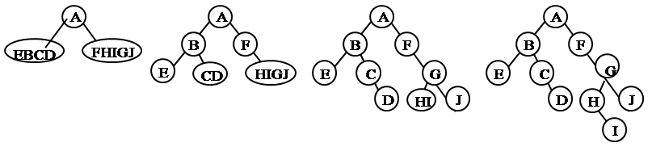
6.3 遍历二叉树
当前序序列为ABECDFGHIJ，中序序列为EBCDAFHIGJ时，逐步形成二叉树的过程如下图所示：

Slide 51
存储结构为二叉链表 a) 先序遍历算法
(3) 二叉树遍历算法
[递归算法]
Preorder(BiTree bt){
if (bt != NULL){
visite(bt);
Preorder(bt->lc);
Preorder(bt->rc);
}
}
[改进的递归算法]
Preorder2(BiTree bt){
visite(bt);
if (bt->lc != NULL) {
Preorder2(bt->lc);
}
if (bt->rc != NULL) {
Preorder2(bt->rc);
}
}
A
B
F
C
G
D
E
H

Slide 52
消除递归
消除尾递归的递归算法 非递归算法
Preorder3(BiTree bt){
while( bt != NULL) {
visite(bt);
Preorder3(bt->lc);
bt = bt->rc;
}
}
Preorder4(Bitree bt){
inistack(s);
p=bt;
push(s,NULL);
while (p != NULL) {
visite(p);
if (p->rc != NULL){
push(s, p->rc);
}
if (p->lc != NULL)
p=p->lc;
else p=pop(s);
}
}

Slide 53
中序+后序
中序遍历算法 后序遍历算法
Inorder(BiTree bt){
if (bt !=NULL){
Inorder(bt->lc);
visite(bt);
Inorder(bt->rc);
}
}
Postorder(BiTree bt){
if (bt !=NULL){
Postorder(bt->lc);
Postorder(bt->rc);
visite(bt);
}
}

Slide 54
层次遍历算法
Levelorder (BiTreptr bt){
iniqueue( q);
if (bt != NULL) enqueue( q, bt );
while (! empty( q) ){
t = dequeue( q);
visite( t );
if (t->lc !=NULL) enqueue( q, t->lc );
if (t->rc !=NULL) enqueue( q, t->rc );
}
}
A
B
F
C
G
D
E
H

Slide 55
（4）二叉树递归遍历算法的利用
在二叉树中查找结点值为x的结点
pre_find(BiTree bt, elemtp x, BiTree &q){
if ((bt != NULL) && (F==false)) {
if (bt->data==x) {
q=bt; F=true;
}else{
pre_find(bt->lc, x, q);
pre_find(bt->rc, x, q);
}
}
}
{……
q=NULL; F=false;
pre_find(bt,x,q);
……
}

Slide 56
（4）二叉树递归遍历算法的利用
求二叉树中每个结点所处的层次
pre_level(BiTree p, int level){
if (p !=NULL) {
write(p->data, level);
pre_level(p->lc; level+1);
pre_level(p->rc; level+1);
}
}
{……
pre_level(bt, 1);
……
}

Slide 57
（4）二叉树递归遍历算法的利用
求二叉树的高度
pre_height(BiTree p, int level){
if (p !=NULL) {
if (h<level) { h=level; }
pre_height(p->lc; level+1);
pre_height(p->rc; level+1);
}
}
post_height(BiTree bt, int & h){
if (bt==NULL) { h=0;}
else{
post_height(bt->lc, h1);
post_height(bt->rc, h2);
h=1+max(h1,h2);
}
}
{……
h=0;
pre_height(bt, 1);
……
}
{……
post_height(bt, h);
……
}

Slide 58
（4）二叉树递归遍历算法的利用
复制一棵二叉树
pre_copy(BiTree bt, BiTree &q){
if (bt != NULL) {
new(q); q->data= bt->data;
pre_copy(bt->lc, q->lc);
pre_copy(bt->rc, q->rc);
}
else { q=NULL;}
}
{……
pre_copy(bt, q);
……
}

Slide 59
post_copy(BiTree bt, BiTree &q){
BiTree lc,rc;
if (bt == NULL) {q=NULL; }
else{
post_copy(bt->lc, lc);
post_copy(bt->rc, rc);
new(q); q->data= bt->data;
q->lc=lc; q->rc=rc;
}
}

Slide 60
newT
例如:下列二叉树的复制过程如下:
A
A
^ B
E ^
B
E
C
F
C ^
F ^
D
G
^ D ^
G
H
K
^ H ^
^ K ^

Slide 61
习题
已知一棵二叉树的前序遍历的结果是ABCDEFGH, 中序遍历的结果是BDCEAFHG, 试画出这棵二叉树。

Slide 62
6.4 线索二叉树
通过前面介绍的二叉树可知，遍历二叉树实际上就是将树中所有结点排成一个线性序列（即非线性结构线性化）。在这样的线性序列中，很容易求得某个结点在某种遍历下的直接前趋和后继。然而，有时我们希望不进行遍历，就能很快找到某个结点在某种遍历下的直接前趋和后继。这样，就应该把每个结点的直接前趋和直接后继记录下来。
R
D
A
F
H
S
DLR:
R
D
F
A
H
S

Slide 63
6.4 线索二叉树
R
D
A
R
F
H
S
D ∧
A
∧ F ∧
∧ H ∧
∧ S ∧
但二叉树的存储结构中并没有反映出前趋和后继信息。一个最简单的办法是在原来的二叉链表的每个结点中，再增加两个指针域fwd和bkwd，分别指向前趋和后继。但这样做使得存储空间的利用率大大降低。

Slide 64
6.4 线索二叉树
R
D
A
R
F
H
S
D ∧
A
Null
∧ F ∧
∧ H ∧
∧ S ∧
DLR:
R
D
F
A
H
S

Slide 65
6.4 线索二叉树
R
Null
D
A
R
F
H
S
D ∧
A
Null
∧ F ∧
∧ H ∧
∧ S ∧
DLR:
R
D
F
A
H
S

Slide 66
（1）引入线索二叉树的意义
另一种方法，是利用二叉树的二叉链表存储结构中的那些空指针域来指示前趋和后继。
一个具有n个结点的二叉树若采用二叉链表存储结构，在2n个指针域中只有n－1个指针域是用来存储结点孩子的地址，而另外n＋1个指针域存放的都是NULL。
因此，可以利用某结点空的左指针域（Lchild）指出该结点在某种遍历序列中的直接前驱结点的存储地址，利用结点空的右指针域（Rchild）指出该结点在某种遍历序列中的直接后继结点的存储地址。对于那些非空的指针域，则仍然存放指向该结点左、右孩子的指针。这样，就得到了一棵线索二叉树。
利用二叉链表的空指针域，建立指向该结点的前驱/后继(某种遍历方式下)结点的指针，方便二叉树的线性化使用。(n个结点的二叉树含有n+1空指针域)

Slide 67
R
D
A
R
F
H
S
D ∧
A
∧ F ∧
∧ H ∧
∧ S ∧
图中有7个空指针可以被利用

Slide 68
R
D
A
R
F
H
S
D
A
Null
F
H
S
图中所有结点的左右指针都被利用上了。
DLR:
R
D
F
A
H
S

Slide 69
（2）线索二叉树的存储结构
lc ltag data rtag rc
左特征位 ltag= 0 lc域指示结点的左孩子
1 lc域指示结点的前驱结点
右特征位 rtag= 0 rc域指示结点的右孩子
1 rc域指示结点的后继结点

Slide 70
先序线索二叉树 ABDCE
中序线索二叉树 BDAEC
后序线索二叉树 DBECA
[例]
[类型定义] TypeDef enum PointerTag {0，1}
TypeDef struct BiThrNode {
TElemType data;
PointerTag Ltag,rtag;
struct BiThrNode *lc, *rc；
}BiThrNode，* BiThrTree
bt
A
bt
bt
0 A 0
0 A 0
0 A 0
B
C
^ 1 B 0
1 B 0
0 C 1 ^
1 B 0
0 C 1
0 C 1
D
E
1 D 1
1 D 1
1 E 1
^ 1 D 1
1 E 1 ^
1 E 1

Slide 71
中序线索链表
0 A 0
0 B 0
0 E 1
1 C 1
1 D 1
1 F 0
0 G 0
1 H 1
1 I 1

Slide 72
中序线索链表
0 A 0
Null
Null
0 B 0
0 E 1
1 C 1
1 D 1
1 F 0
0 G 0
1 H 1
1 I 1
LDR: C B D A F H G I E

Slide 73
线索二叉树分类
线索二叉树分为：
前序线索二叉树、中序线索二叉树、后序线索二叉树
有些结点的Lchild或Rchild指针域指向其左孩子或右孩子，而没有记录其前趋或后继结点信息，要找到该结点的前趋或后继，还要进行一定的搜索。
例如，上图A结点的前趋是D（即A结点的左子树的最右下结点）；A结点的后继是F（即A结点的右子树的最左下结点）。

Slide 74
（3）线索二叉树算法示例
二叉树中序线索化
[算法思想] 利用中序遍历算法
[算法步骤]
若二叉树p非空，
1) 左子树线索化；
2) 访问当前结点p：
2.1) 置ltag和rtag；
2.2) 建立p的前趋pre的后继线索；
2.3) 建立p的前趋线索;
2.4) 将p作为下一个被访问结点的前趋结点
3) 右子树线索化；
A
nil
B
C
nil
D
E
BDAEC
Notes:
23*4+25*3+23*2=92+75+46=213+58=271

Slide 75
由于线索化的实质是将二叉链表中的空指针改为指向前驱或后继的线索，而前驱或后继的信息只有在遍历时才能得到，因此线索化的过程即为在遍历过程中修改空指针的过程。
为了记下遍历过程中访问结点的先后关系，附设一个指针pre始终指向刚刚访问过的结点，若指针p指向当前访问的结点，则pre指向它的前驱。由此得到中序遍历建立中序线索化链表的算法。

Slide 76
算法描述
inthread(BiThrNode p) {
if (p!=NULL) {
inthread(p->lc);
if (p->lc==NULL) {p->ltag=1;p->lc=pre;}
if (pre != NULL) {
if (pre->rc==NULL){
pre->rtag=1; pre->rc=p;}
pre=p;
inthread(p->rc);
}
}
{……
pre=NULL; {全程变量}
inthread(bt);
……
}

Slide 77
线索二叉树应用
查找结点p在指定次序下的前驱 /后继结点
中序线索二叉树
  p的后继
  若p->rtag=1，则p->rc即为所求；
  若p->rtag=0，则从其右子沿着左链走到ltag=1
  的那个结点就是。
  p的前驱
  若p->ltag=1，则p->lc即为所求；
  若p->ltag=0，则从其左子沿着右链走到rtag=1
  的那个结点就是。
p
A
B
F
C
G
D
E
H

Slide 78
后序线索二叉树
  p的前驱
  若p->ltag=1，则p->lc即为所求；
  若p->ltag=0，
  则若p->rtag=0， 则p->rc即为所求
  若p->rtag=1， 则p->lc即为所求
  p的后继
  与双亲结点有关，因二叉链表中没有指向双亲结点的指针，就可能需通过二叉树的后序遍历才可确定，因而后序线索二叉树在此问题上并不比普通二叉树有效。
先序线索二叉树
与后序线索二叉树对偶
p

Slide 79
中序线索二叉树的中序遍历算法
二叉线索树的遍历不需要递归，在先序/中序线索二叉树中，利用线索可方便地找到当前结点的后继结点。因此，对有 n个结点的二叉线索树，可以在 O(n) 时间内遍历完该树。
[算法步骤]
若二叉树p非空，
1) 找到中序序列的第一个结点；
2) 访问当前结点；
3) 将当前结点的后继作为新的当前结点；
4) 当前结点存在，则转2)

Slide 80
算法描述
inorder_thlinked0(BiThrTree bt) {
p=bt;
while (p != NULL) {
while( (p->ltag=0) && (p->lc !=NULL )) {
p=p->lc; }
visite(p);
if (p->rtag==1) { p=p->rc; }
else {
p=p->rc;
while ((p->ltag==0) && (p->lc !=NULL ) ){
p=p->lc; }
}
}
}

Slide 81
算法优化
inorder_thlinked(BiThrTree bt) {
p=bt;
while (p != NULL) {
while (p->ltag==0) && (p->lc != NULL ) {
p=p->lc; {找到左子树为空的结点}
visite(p);
while ((p->rtag=1) && (p->rc != NULL)) {
p=p->rc; visite(p); }{访问后继结点}
p=p->rc;
}
}

Slide 82
为使用方便，可以为线索二叉树建立头结点，构成双向线索链表（空线索指向该头结点）。
thrt
0 1
0 A 0
1 B 0
0 D 1
1 C 1
1 E 1
中序序列：BCAED
带头结点的中序线索二叉树

Slide 83
线索二叉树的更新操作
[问题点] 在线索二叉树上插入或删除一棵子树或者结点时，指针和线索都需作相应的改动。
[解决方法]
1）还原为普通二叉树，再重新将其线索化。
2）讨论可能出现的各种情况，寻找规律。
[示例1] 在中序线索二叉树中，插入结点t，使其成为结点s的右孩子。
s无右孩子
s的后继成为t的后继;
s成为t的前驱；
t成为s的右孩子
s
s
t

Slide 84
s有右孩子
s的右子树成为t的右子树;
s成为t的前驱；
t成为s的右孩子；
s的后继的前驱由s改为t
求中序线索树中p的后继q：
p->rtag=1时， q=p->rc；
p->rtag=0 时，q是p的右子树的最左结点；
s有右孩子
s
s
t

Slide 85
示例2 在后序线索二叉树中，插入以x为根的子树（x无右子树），使其成为结点y的左子树，若y原有左子树，使其成为x的右子树。
按不同情况分析
  y结点无左子树也无右子树
  y结点有左子树而无右子树
  y结点无左子树而有右子树
  y结点既有左子树也有右子树
y
x
Ly Ry Lx
y
x
Ry
Lx Ly

Slide 86
6.5 哈夫曼树及其应用
（1）哈夫曼树（最优二叉树）的概念
[例] 编制将百分制转换为五级分制的程序(10000数据)
分数 0—59 60—69 70—79 80—89 90—100
比例 0.05 0.15 0.40 0.30 0.10
a<60 a<80
bad a<70 a<70 a<90
pass a<80 a<60 general good excellent
general a<90 bad pass
good excellent
Y N
Y N
31500次
22000次

Slide 87
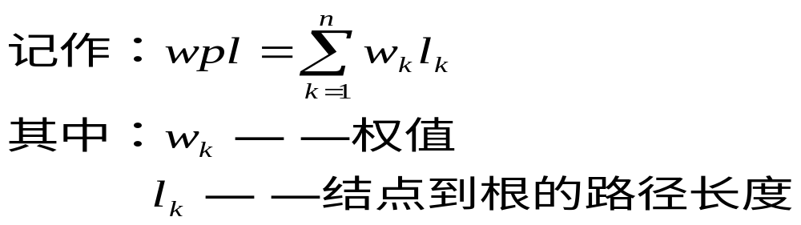
术语
结点权值: 有某种意义的实数(Wi)
结点的路径长度 从树根到每一个结点的路径上的分支数。
带权路径长度 结点的路径长度与该结点的权之积。
树的带权路径长度 树中所有叶子结点的带权路径长度之和。
最优二叉树(哈夫曼树) 带权路径长度WPL最小的二叉树。

Slide 88
[例] 有4个结点，权值分别为7，5，2，4，构造有4个叶子结点的二叉树。
a
b
c
d
c
2
7
5
2
4
4
WPL=7*2+5*2+2*2+4*2=36
d
a
b
7
5
7
a
WPL=7*3+5*3+2*1+4*2=46
5
b
WPL=7*1+5*2+2*3+4*3=35
2
c
d
4

Slide 89
最优二叉树
在权值为w₁,w₂,…,w_{n}的n个叶子所构成的所有二叉树中，带权路径长度最小的二叉树，称为最优二叉树。
那么如何对于给定的叶子数目及其权值来构造一棵最优二叉树呢？从前图可以看出，最优二叉树中，权值越大的叶子距离根越近。哈夫曼首先给出了构造最优二叉树的方法，故我们称其为哈夫曼算法。

Slide 90
（2） 建立哈夫曼树（最优二叉树）的方法
[基本思想]
使权大的结点靠近根。
(1)将给定权值从小到大排序成{w₁,w₂,…,w_{m}}，生成一个森林F={T₁,T₂,…,T_{m}}，其中T_{i}是一个带权W_{i}的根结点，它的左右子树均空。
(2)把F中根的权值最小的两棵二叉树T₁和T₂合并成一棵新的二叉树T： T的左子树是T₁ ，右子树是T₂ ，T的根的权值是T₁、T₂树根结点权值之和。
(3)将T按权值大小加入F中，同时从F中删去T₁和T₂
(4)重复(2)和(3)，直到F中只含一棵树为止，该树即为所求。

Slide 91
构造示例
例1：
3，3，5，6，7
3
3
5
6
7
6
5
6
7
3
3
6
11
7
3
3
5
6

Slide 92
构造示例
例1
3，3，5，6，7
6
7
11
3
3
5
6

Slide 93
构造示例
例1
3，3，5，6，7
6
7
11
3
3
5
6

Slide 94
构造示例
例1
3，3，5，6，7
13
6
7
11
3
3
5
6

Slide 95
构造示例
例1
3，3，5，6，7
13
11
6
7
5
6
3
3

Slide 96
构造示例
例1
3，3，5，6，7
24
13
11
6
7
5
6
3
3

Slide 97
构造示例
例1
3，3，5，6，7
7
5
6
3
3

Slide 98
例 w={5, 29, 7, 8, 14, 23, 3, 11}
5
29
7
8
14
23
3
11
29
23
19
29
42
58
11
8
14
15
23
19
29
29
29
7
8
14
23
11
8
5
3
7
8
11
8
14
15
5
3
5
3
7
8
29
14
23
11
8
15
29
29
42
100
5
3
7
8
14
15
23
19
42
58
7
8
11
8
29
14
23
15
19
23
19
29
29
7
8
11
8
5
3
11
8
14
15
5
3
5
3
7
8

Slide 99
0.05
0.10
0.15
0.30
0.40
[例] { }
第一步：
第二步：
第三步：
0.15
0.15
0.30
0.40
0.05
0.10
0.30
0.30
0.40
0.60
0.15
0.30
0.05
0.10
0.15
0.40
0.05
0.10

Slide 100
1.00
第四步：
(70 ≤a<80)
0.40
(80≤a<90)
(60≤a<70)
0.30
(a<60)
0.15
0.05
0.10
20500次 （10000数据）

Slide 101
哈夫曼树的存储结构
  初始有n个叶子结点，则构造出的哈夫曼树(属于严格二叉树)共有2n-1个结点。
  用大小为2n-1的向量存储哈夫曼树—顺序存储。
1 2 n n+1 2n-1
weight
lch 0 0 …… 0
rch 0 0 …… 0
parent
注：用0表示空指针
i j

Slide 102
结构体定义
Const m=结点数目；(m=2n-1)
typedef struct {
unsigned int weight;
unsigned int parent, lch, rch;
} HTNode;
Typedef HTNode HuffmanTree [m];
HuffmanTree ht;

Slide 103
哈夫曼树实现的算法步骤
1)初始化ht[i]：
ht[i].weight=0, ht[i].lch= ht[i].rch= ht[i].parent=0
2)输入初始n个叶子结点：置ht[1..n].weight值
3)进行以下n-1次合并，依次产生ht[i]，i=n+1..2n-1：
3.1)在ht[1..i-1]中选两个未被选过的weight最小的两个结点ht[s1]和ht[s2] (从parent = 0 的结点中选)
3.2)修改ht[s1]和ht[s2]的parent值： parent=i
3.3)置ht[i]：weight=ht[s1].weight + ht[s2].weight ,
lch=s1, rch=s2

Slide 104
（3） 哈夫曼树的应用
最佳判定树
哈夫曼编码：用于通信和数据传送中字符的二进制编码，可以使电文编码总长度最短。(aaaaffeefa)
[例] 对time tries truth哈夫曼编码
字符集 D={t, i, m, e, r, s, u, h}
出现频次 W={4, 2, 1, 2, 2, 1, 1, 1}
0
1
t 01
i 100
m 1110
e 101
r 110
s 1111
u 000
h 001
0
1
0
1
t
0
1
0
1
0
1
u
h
i
e
r
0
1
m
s

Slide 105
哈夫曼编码是不等长编码
哈夫曼编码是前缀编码，即任一字符的编码都不是另一字符编码的前缀
哈夫曼编码树中没有度为1的结点。若叶子结点的个数为n，则哈夫曼编码树的结点总数为 2n-1
发送过程：根据由哈夫曼树得到的编码表送出字符数据
接收过程：按左0、右1的规定，从根结点走到一个叶结点，完成一个字符的译码。反复此过程，直到接收数据结束

Slide 106
哈夫曼编码表的存储结构
const n=叶子结点数目；
{各字符的编码长度不等，但不超过n}
Typedef enum BIT {0，1};
typedef struct {
BIT bits[n];
int start;
} HCNode;
Typedef HCNode HufCode [n];
HufCode hcd;

Slide 107
哈夫曼编码实现的算法步骤
cd.start
主数据结构：哈夫曼树ht
哈夫曼编码表hcd
辅助数据结构：cd {codetype型的变量}
1)建立哈夫曼树ht
2)依次求叶子ht[i]的编码hcd[i]，i=1..n
2.1)置cd中记录编码位置的初值：cd.start=n;
置上溯的起点：c=i;
取c的父结点：f=ht[c].parent;
2.2)根据ht，c、f上溯直到根结点(f=0)，依次产生的编码(c是f的左孩子编码为 0；否则为1)置入cd的相应编码空间cd.bits[cd.start]并调整cd.start(减1)
2.3)cd复制给hcd[i]
1 n

Slide 108
6.6 树和森林
树的概念

Slide 109
有序树和无序树
A
A
B
C
D
D
C
B

Slide 110
森林
是m(m>=0)棵互不相交的树的集合

Slide 111
树的存储结构
1、双亲表示法
2、孩子表示法
3、孩子兄弟表示法

Slide 112
树与二叉树的转换
在树或森林与二叉树之间有一个一一对应关系。任何一个树或森林可唯一对应到一棵二叉树；反之，任何一棵二叉树也能唯一地对应到一个树或森林。

Slide 113
树与二叉树的转换

Slide 114
树与二叉树的转换
1 在所有兄弟结点之间加一条连线
2 对每个结点，除了保留与其长子的连线外，去掉该结点与其他孩子的连线。

Slide 115
树与二叉树的转换
1 在所有兄弟结点之间加一条连线
2 对每个结点，除了保留与其长子的连线外，去掉该结点与其他孩子的连线。

Slide 116
树与二叉树的转换
1 在所有兄弟结点之间加一条连线
2 对每个结点，除了保留与其长子的连线外，去掉该结点与其他孩子的连线。

Slide 117
树与二叉树的转换

Slide 118
树与二叉树的转换

Slide 119
树与二叉树的转换

Slide 120
树与二叉树的转换

Slide 121
树与二叉树的转换

Slide 122
树与二叉树的转换

Slide 123
森林与二叉树的转换
[树转换为二叉树]
1)在兄弟间加一连线
2)对每一结点，去掉它与孩子的连线(最左子除外)
3)以根为轴心将整棵树顺时针转45⁰
A
B C D
E F G
A
特点：
无右子树
左支是孩子
右支是兄弟
B
*
*
E
C
*
F
D
G

Slide 124
森林与二叉树的转换

Slide 125
森林与二叉树的转换

Slide 126
森林与二叉树的转换

Slide 127
森林与二叉树的转换

Slide 128
森林与二叉树的转换

Slide 129
森林与二叉树的转换

Slide 130
森林转换为二叉树
1)先将森林里的每一棵树转换成一棵二叉树
2)从最后一棵树开始，把后一棵树的作为前一棵树的根的右子
A E G
B C D F H I
A
B
E
C F G
D H
I

Slide 131
二叉树转换为树/森林
同样，也有方法把二叉树转换到树或森林：若结点x是其双亲y的左孩子，则把x的右孩子、右孩子的右孩子、。。。，都与y用连线连起来，最后去掉所有双亲到右孩子的连线。

Slide 132
（2） 树和森林的遍历
树的遍历
先序遍历 先访问树的根结点，然后依次先根遍历根的每棵子树 ABEFCDG(二叉树先序)
后序遍历 先依次后根遍历根的每棵子树，然后访问树的根结点 EFBCGDA(二叉树中序)
A
A
B
B
C
D
E
C
F
D
E F G
G

Slide 133
例
A
B
C
D
E
F
G
H
I
J
K
L
先根遍历：
后根遍历：
A
B
E
C
F
K
L
G
H
D
I
J
E
B
K
L
F
G
H
C
I
J
D
A

Slide 134
森林的遍历
先序遍历
访问第一棵树的根结点；
先序遍历第一棵树的根的子树森林；
先序遍历除第一棵树外剩余的树构成的森林
（逐棵先序遍历每棵子树/对应二叉树的先序遍历)
中序遍历
中序遍历第一棵树的根的子树森林；
访问第一棵树的根结点；
中序遍历除第一棵树外剩余的树构成的森林
(逐棵后序遍历每棵子树/对应二叉树的中序遍历)

Slide 135
（3） 树的存储结构
[多重链表表示法]
结点结构 data child₁ child₂ … child_{m}
数据域 指针域 (m: 树的度)
[双亲表示法] 用一维数组存储树的信息
结点序号 data parent
1 A 0
2 B 1
3 C 1
4 D 3
5 E 3
6 F 3
1 A
2 B 3 C
4 D 5 E 6 F

Slide 136
孩子表示法（数组+单链表）
结点序号 data link
1 A 2 3 ^
2 B ^
3 C 4 5 6 ^
4 D ^
5 E ^
6 F ^
[孩子兄弟表示法(二叉链表表示法)]
结点结构 fch data nsib
fch: 指向该结点的第一个孩子结点
nsib: 指向该结点的下一个兄弟结点

Slide 137
tree
TypeDef struct TLNode {
TElemType data; struct TLNode *fch, * nsib；
} TLNode ，* TLTree
A ^
^ B C ^
^ D ^ E ^ F ^
访问某个结点的所有孩子结点：
从fch链找到第一个孩子，沿第一个孩子的nsib链找第二个孩子，……，直至nsib链为空。

Slide 138
6.7 二叉树和树的应用示例
-
(1) 二叉树表示的表达式
[递归定义]
[例] a+b*(c-d)-e/f
  二叉树表示
  遍历结果
  先序序列 前缀表示（波兰式）-+a*b-cd/ef
  中序序列 中缀表示 a+b*(c-d)-e/f
  后序序列 后缀表示（逆波兰式） abcd-*+ef/-
+
/
a
*
e
f
b
-
c
d
思考：中序遍历如何得到正确的中缀表达式？

Slide 139
在通常的表达式中，二元运算符总是置于与之相关的两个运算对象之间，所以，这种表示法也称为中缀表示。对中缀表达式的计值，并非按运算符出现的自然顺序来执行其中的各个运算，而是根据算符间的优先关系来确定运算的次序，此外，还应顾及括号规则。因此，要从中缀表达式直接产生目标代码一般比较麻烦。
波兰逻辑学家J.Lukasiewicz（卢卡西维茨 ）于1929年提出了另一种表示表达式的方法。按此方法，每一运算符都置于其运算对象之后，故称为后缀表示。这种表示法的一个特点是，表达式中各个运算是按运算符出现的顺序进行的，故无须使用括号来指示运算顺序，因而又称为无括号式。下面我们对照地给出一些表达式的两种表示：
  中缀表示 后缀表示
  A+B AB+
  A+B*C ABC*+
  (A+B)*(C+D) AB+CD+*

Slide 140
从上面的例子可以看出：
(1) 在两种表示中，运算对象出现的顺序相同；
(2) 在后缀表示中，运算符按实际计算顺序从左到右排列，且每一运算符总是跟在其运算对象之后。
顺便提及，Lukasiewicz原来提出的是前缀表示，即把每一运算符置于其运算对象之前。例如，中缀式a+b和(a+b)/c相应的前缀表示分别为+ab和/+abc。因此，为了区分前缀和后缀表示，通常将后缀表示称为逆波兰表示。因前缀表示并不常用，所以有时也将后缀表示就称为波兰表示。

Slide 141
(2) 四皇后问题
[问题描述]
在4×4的棋盘上布4个棋子，使得任何两个棋子都不在同一行/列/对角线上，求出所有合法布局。
[算法思想]
回溯法求解
在约束条件下先序遍历，并在遍历过程中剪去那些不满足条件的分支。

Slide 142
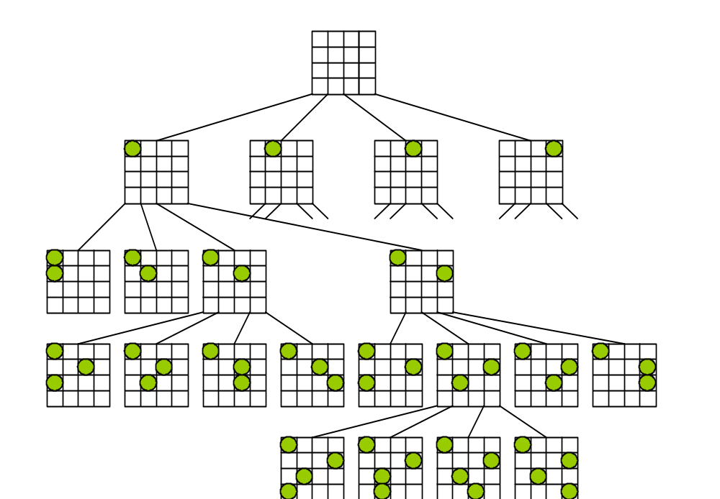

Slide 143
算法描述
trial(int i) {
if (i>n) { 输出棋盘的当前布局 }
else {
for( j=1;j<= n;j++) {
在第i行第j列放一个棋子；
if(当前布局合法) { trial(i+1);}
移走第i行第j列的棋子
}
}
……
trial(1);
……

